Slide 1
¡Bienvenidos!

Slide 2
¿Qué es el Consejo Estudiantil?

Slide 3
¿Qué no es?
Una dictadura
Un grupo de nerds buscando beneficio propio

Slide 4
Pero ¿y entonces?...
Es el máximo organismo de la comunidad de estudiantes de la Escuela Superior de Economía y Negocios para su gobierno y representación ante las autoridades de la institución y otros organismos internos
Una oportunidad de servir a tus compañeros
El intermediario entre alumnos y autoridades
El motor de la mejora continua en la institución.

Slide 5
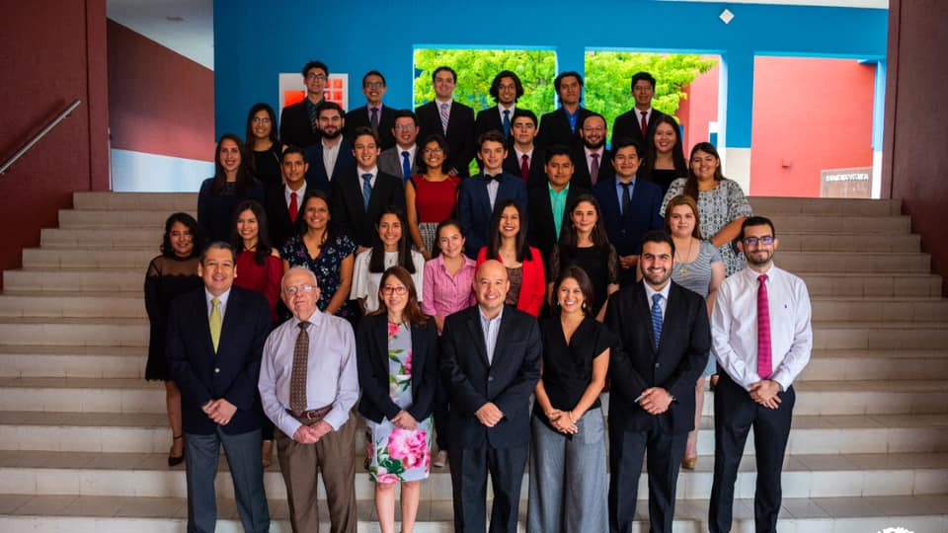
Consejo Estudiantil 2020
Consejo Estudiantil 2014

Slide 6
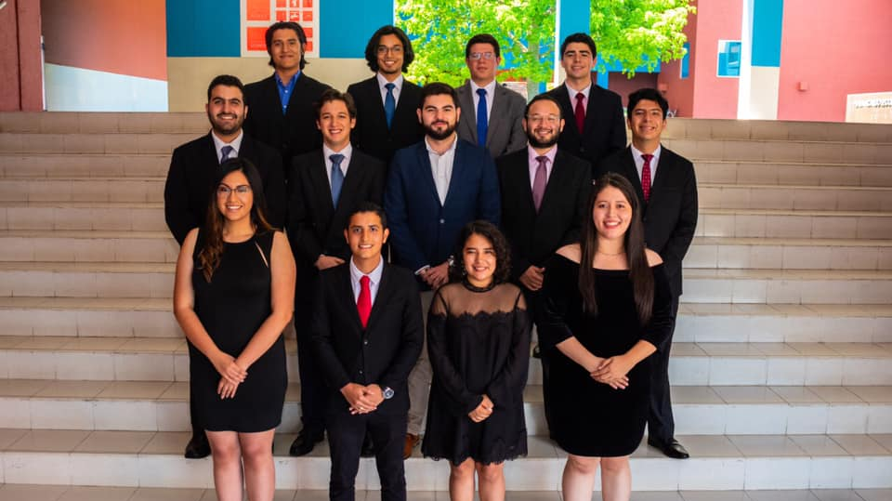
Consejo Estudiantil 2020
Consejo Estudiantil 2014

Slide 7
Beneficios de ser parte del Consejo?...
Desarrollar habilidades de liderazgo y gestión de proyectos
Aprender a interactuar y comunicarse con diversidad de personas y las autoridades de la Escuela
Reconocimiento en la comunidad ESEN (Networking, ¿eres tú?)
Representación del alumnado en eventos importantes
Horas sociales (50 para representantes de ciclo y 150 para representante de año)
Destacado al postularse a becas y para el CV ☺

Slide 8
Proceso de elección
Miembros de la Junta Directiva
Se escogen una vez por año. Postulante con mayor número de votos de cada carrera por año.
Función: 1 año
Miembros de Cuerpo de Representantes
Se escogen una vez por ciclo. Postulante con mayor votación de cada sección de cada carrera por año.
Función: 1 ciclo

Slide 9
Funciones
Funciones académicas
Ser el enlace entre alumnos y profesores
Programar junto con Registro Académico los horarios de exámenes
Atender situaciones académicas diversas (reprogramación de clases, cambios de horarios, feedback sobre los cursos a decanato, etc.).

Slide 10
Funciones institucionales
Administrar la Librería ESEN
Apoyar a las asociaciones estudiantiles
Fomentar, organizar y divulgar propuestas, actividades y programas que tengan como objeto la promoción de una cultura de liderazgo, ética y excelencia
Promover y organizar actividades sociales, culturales y deportivas entre el alumnado
Realizar ejercicios de participación democrática a través de las elecciones de los representantes de año
Evaluar constantemente los intereses y necesidades de la comunidad estudiantil
Informar periódicamente acerca de las actividades desarrolladas por el Consejo Estudiantil a la comunidad ESEN.

Slide 11
Actividades realizadas en 2020
Elecciones de representantes de ciclo
Creación y activación de Instagram
Video de agradecimiento ESEN
Levantamiento de información, seguimiento y apoyo económico a estudiantes perjudicados por la pandemia y/o las tormentas tropicales
Lanzamiento de sitio del Consejo Estudiantil
Presentación de resultados de evaluación estudiantil a autoridades de la Escuela

Slide 12
Áreas y personas con quienes tendrán más contacto
Dirección Estudiantil
Fátima Rivera
Gerson Martínez
Dirección General y decanatos
Director General: Everardo Rivera
Decana de Economía: Dra. Carolina Rovira
Decano de Ciencias Jurídicas: Dr. Jorge Araujo
Decano de Ingeniería de Negocios: Sven Guzmán
Registro Académico
Ignacio Rodríguez
Morena Celarié de López
Contactos: https://sites.google.com/view/comunidad-esen/directorio

Slide 13
Correo de año
Por favor, proporcionar su correo en el siguiente formulario:
https://forms.gle/5eRsrEVBDZsmjVE28

Slide 14
Creación de grupo de WhatsApp

Slide 15
Life hacks ESEN

Slide 16
Life Hacks
Unirse a distintas asociaciones para llevar un sano equilibrio y conocer a diversidad de personas
Organización (se requiere hoy más que nunca) con aplicaciones como Google Calendar y Trello
Saber elegir el orden de los parciales y los finales
Disfrutar de la experiencia ESEN

Slide 17
Mitos y leyendas

Slide 18
Espacio de preguntas

Slide 19
¡GRACIAS!

